Slide 1

Деятельность
ОсОО «Газпром Кыргызстан»
Заместитель генерального директора
по экономике и финансам
Алдаяров Арзымат Нуркулович

Slide 2

О КОМПАНИИ
43 млрд. сом
- ИНВЕСТИЦИИ В ПРОИЗВОДСТВЕННУЮ ДЕЯТЕЛЬНОСТЬ
4 млрд. сом
- ИНВЕСТИЦИИ В СОЦИАЛЬНУЮ СФЕРУ
85 млрд. сом
- НАЛОГИ И ИНЫЕ ПЛАТЕЖИ
Группа компаний Газпром в Кыргызстане
10 тыс. чел.
- РАБОЧИЕ МЕСТА

Slide 3
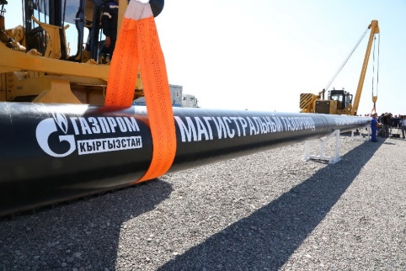
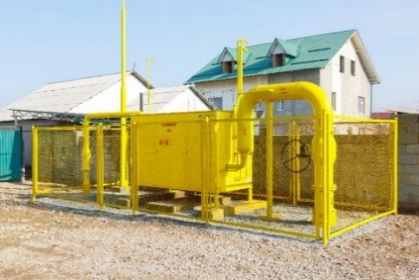
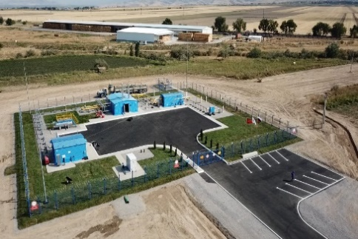
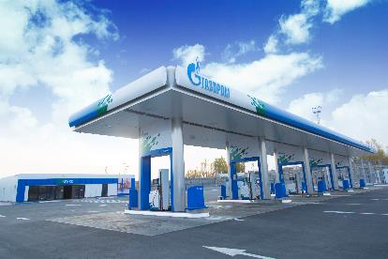
РЕЗУЛЬТАТЫ ДЕЯТЕЛЬНОСТИ
Строительство и реконструкция 112 км магистрального газопровода «Бухарский газоносный район – Ташкент – Бишкек – Алматы»;
+150тыс.
Строительство 1 400 км уличных газовых сетей по 54 жилым массивам и населенным пунктам.
Возможность подключения к газу предоставлена более чем 60 тыс. домовладениям или порядка 300 тыс. жителям;
в +2,7раза
Реконструкция 4 газораспределительных станций и газопроводов-отводов и Бишкек-2, Сокулук, Токмок; Кант.
Реконструкция 2 АГНКС в селе Ленинское и г. Токмок Чуйской области;

Slide 4
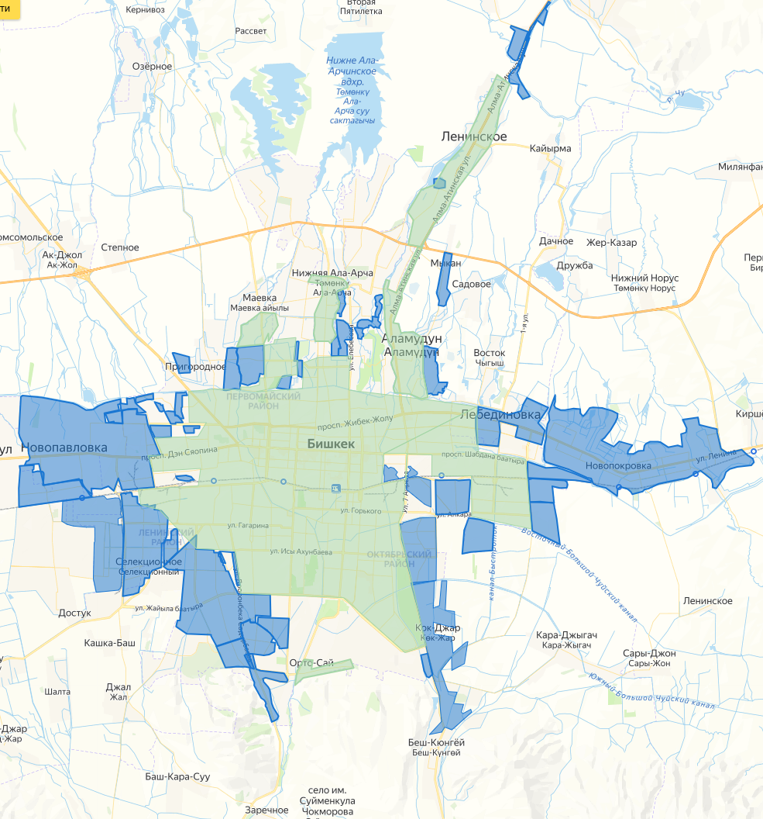

ОБЗОР ГАЗИФИКАЦИИ (2016-2026гг.)
№ | Показатель | Ед. изм. | ИП
1 | Кол-во газифицированных жилых массивов | ед. | 54
2 | Протяженность газопроводов | Км. | 1 400
3 | Охват газификации домовладений | ед. | 60 тыс.
4 | Кол-во подключенных к газу | ед. | 51 тыс.
5 | Уровень газификации по объектам ИП | % | 85%
6 | Кол-во котлов | Ед. | 38 тыс.
 | г. БИШКЕК
№ | Наименование | № | Наименование | № | Наименование
1 | Салам-Алик | 14 | Ак-Ордо | 27 | Кырман
2 | Жениш | 15 | Ак-Орго | 28 | Ак-Тилек
3 | Кайынды | 16 | Арча-Бешик | 29 | Ак-Тилек-2
4 | Керамическая | 17 | Чалбай | 30 | Ак-Тилек Турбаза
5 | Щербакова | 18 | Маданият | 31 | Бакай-Ата
6 | Бурдинская | 19 | Учкун | 32 | Ала-Арча
7 | Керемет | 20 | Достук | 33 | Верх. Кок-Жар
8 | Касым | 21 | Аска-Таш | 34 | Попеновка
9 | Балбан-Таймаш | 22 | Алтын-Бешик | 35 | Товарная
10 | Кок-Жар | 23 | Киргизия | 36 | Токолдош
11 | Ала-Тоо | 24 | Ынтымак
12 | Колмо | 25 | Алтын-Ордо
13 | Кара-Жыгач | 26 | Рухий-Мурас
 | Регионы Кыргызстана
37 | с. Мыкан | 43 | г. Кант | 49 | с. Чон-Арык
38 | г. Кара-Балта | 44 | с. Ленинское | 50 | с. Кок-Жар
39 | с. Сокулук | 45 | с. Жапалак (Ош) | 51 | с. Лебединовка
40 | с. Люксембург | 46 | с. Гавриловка | 52 | с. Новопавловка
41 | г. Токмок | 47 | с. Романовка | 53 | с. Селекционное
42 | г. Шопоков | 48 | с. Александровка | 54 | с. Новопокровка

Slide 5
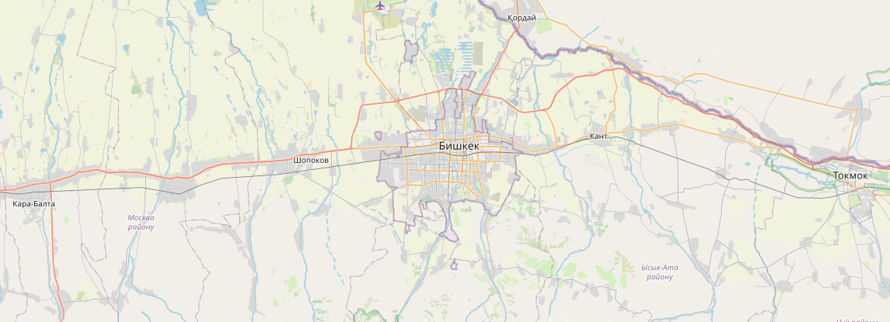
ОБЗОР ГАЗИФИКАЦИИ (2016-2026гг.)
Ленинское
Александровка
Новопавловка
Новопокровка
Люксембург
Романовка

Slide 6

УРОВЕНЬ ГАЗИФИКАЦИИ
2030г.
2014г.
2026г.
Уровень газификации страны 22%
Уровень газификации страны 46%
Уровень газификации страны до 60%;
ОАО «КЫРГЫЗГАЗ»
«ГАЗПРОМ КЫРГЫЗСТАН»
«ГАЗПРОМ КЫРГЫЗСТАН»
Генеральная схема газоснабжения и газификации Кыргызской Республики
ОАО «КЫРГЫЗГАЗ»
«ГАЗПРОМ КЫРГЫЗСТАН»
 | УРОВЕНЬ ГАЗИФИКАЦИИ
Области | До 2014г. | 2026г. | 2030г.
г. Бишкек | 40% | 66% | 100%
Чуйская область | 32% | 53% | 80%
Жалал-Абадская область | 10% | 12% | 50%
Ошская область | 28% | 33% | 60%
Баткенская область | 10% | 12% | 40%
→
→
→
→
→
→
→
→
→
→

Slide 7
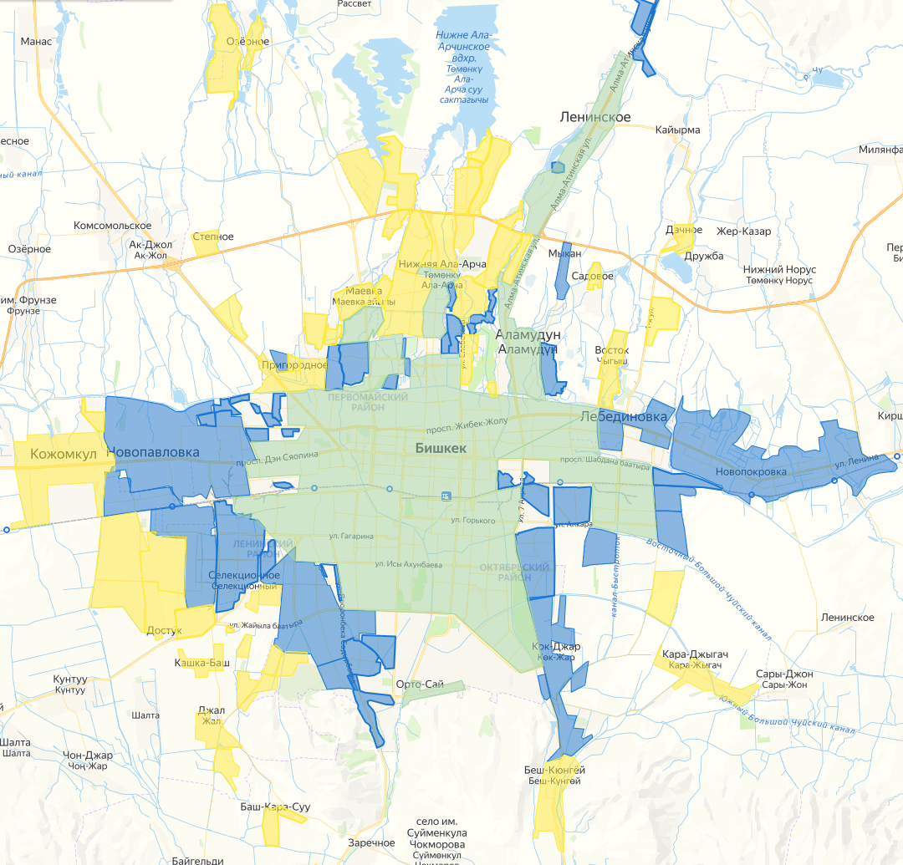
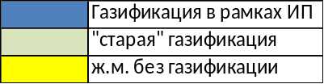
ИНВЕСТИЦИОННАЯ ПРОГРАММА
Газифицировано 54 населенных пункта и жилых массива
Потребность газификации:
300-400 км. распределительных сетей в год
ДИНАМИКА РЕАЛИЗАЦИИ ПРИРОДНОГО ГАЗА ПО ЖИЛЫМ МАССИВАМ И НАСЕЛЕННЫМ ПУНКТАМ ИНВЕСТИЦИОННОЙ ПРОГРАММЫ
в 34 раза
СТАТИСТИКА ПО ОБЪЕКТАМ ИНВЕСТИЦИОННОЙ ПРОГРАММЫ
Протяженность
Охват домовладений
Количество жителей
1400 км
60 тыс.
300 тыс.
Notes:
Саша

Slide 8
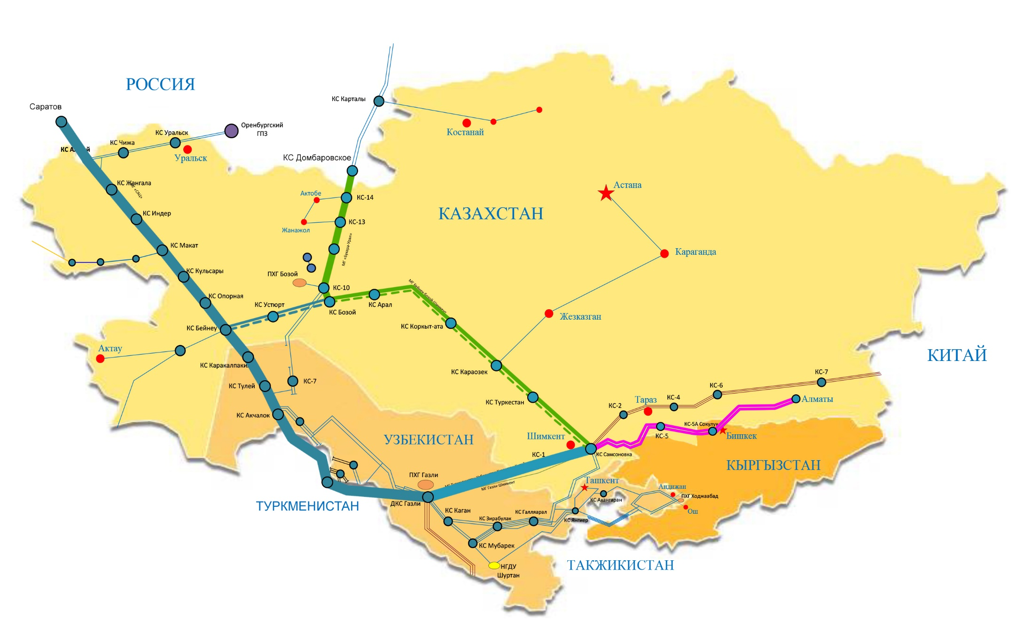
МАРШРУТ ПОСТАВОК ГАЗА В КЫРГЫЗСТАН
Маршрут: Бухара – Урал - ББШ – БГР – ТБА
Протяженность: 2008 км.
(строящийся ББШ II нитка)
Маршрут: САЦ – Газли – Шымкент – БГР – ТБА
Протяженность: 2500 км.

Slide 9
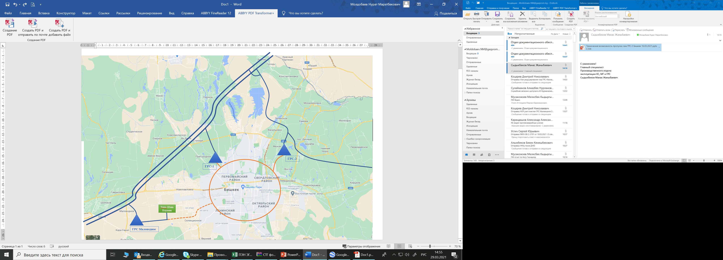
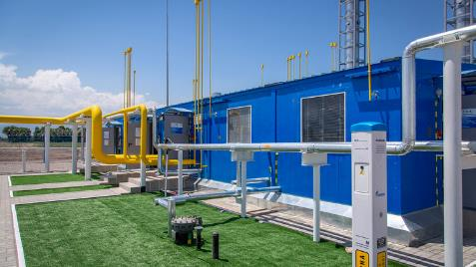
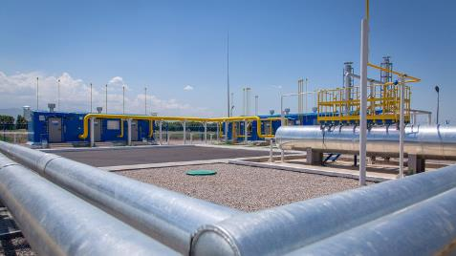

ГРС «МАЛОВОДНОЕ»
Реконструкция ГРС «Маловодное»
Стоимость: 2,2 млрд. сом в течение 2 лет.
Увеличение поставок газа: +80 тыс.м3/час
Notes:
Саша

Slide 10
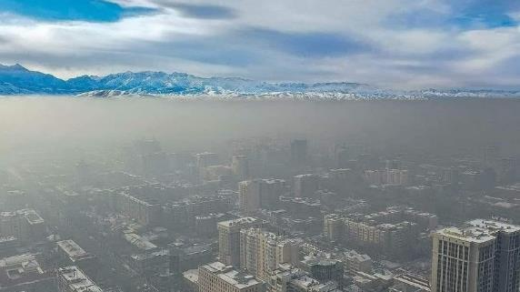
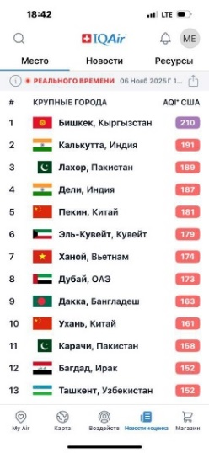
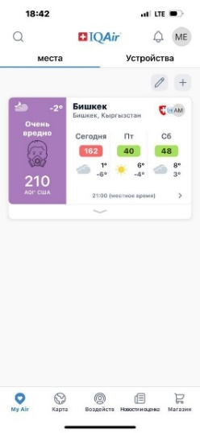
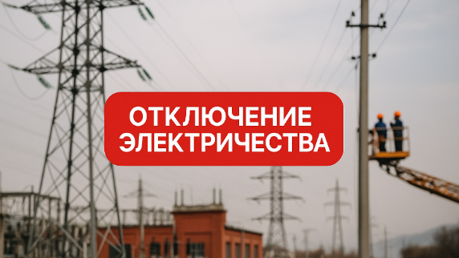
ОБОСНОВАНИЕ ГАЗИФИКАЦИИ
1
Проблема «смога» в г. Бишкек
3
Увеличение потребления населения
в 3,5 раза
г. Бишкек – ТОП-1 в мире по уровню загрязнения воздуха
2
Проблема дефицита электроэнергии
4,1 млрд. кВт/ч в год – дефицит электроэнергии
Для замещения дефицита -
1 млрд. м3 в год

Slide 11
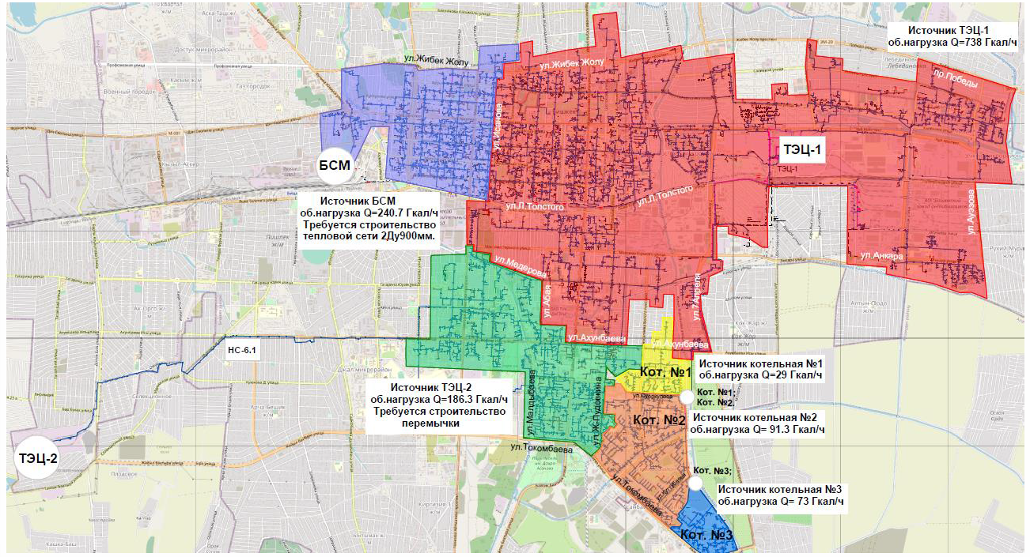
ТЕКУЩАЯ СИТУАЦИЯ В ЭНЕРГЕТИКЕ КР
Предложения по генерации электрической и тепловой энергии:
Реконструкция ТЭЦ-1 г. Бишкек
Реконструкция ТЭЦ «Бишкексельмаш» (БСМ)
Строительство ТЭЦ-2 Бишкек
Строительство ТЭС с. Чалдовар

Slide 12
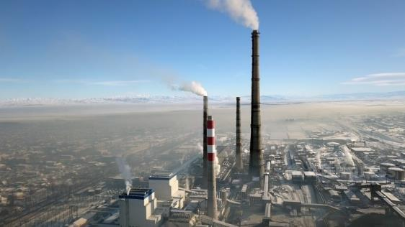
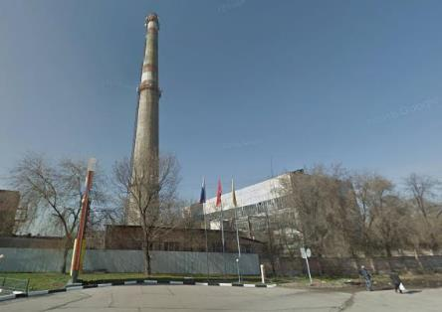
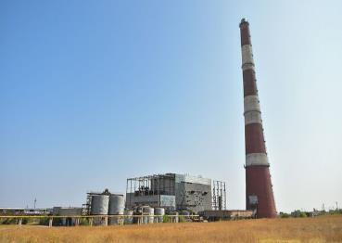
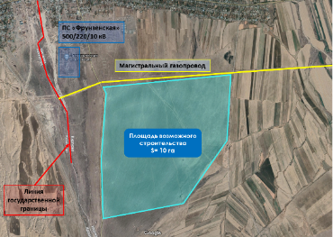
ПРОЕКТЫ В ЭНЕРГЕТИЧЕСКОЙ ОТРАСЛИ
Перевод ТЭЦ г. Бишкек на природный газ
Реконструкция ТЭЦ «БСМ»
Реконструкция ТЭЦ-2 с мощностью 240 МВт.
Установленная мощность: | до 240 МВт
Выработка электроэнергии: | до 1,2 млрд. кВт/ч
Потребление природного газа: | до 240 млн м3
Установленная мощность: | 862 МВт
Выработка электроэнергии: | до 1,9 млрд кВт/ч
Текущее потребление газа: | до 100 млн м3
Перспектив. потребление | от 235 до 573 млн м3
Установленная мощность: | до 300 МВт
Выработка электроэнергии: | до 800 млн. кВт/ч
Текущее потребление газа: | до 10 млн м3
Перспектив. потребление | от 30 до 103 млн м3
Строительство ТЭС «Чалдовар» с мощностью 540 МВт.
Завершена реконструкция ТЭЦ
Заключен Договор на поставку газа
(№ГК-24/08/21/Д от 10.06.2024)
Запуск в дек. 2025г.
Заключен Договор на поставку газа
(№ГК-24/08/22/Д от 10.06.2024)
Переход на полную мощность с 2028г.
Установленная мощность: | 540 МВт
Выработка электроэнергии: | до 3,6 млрд кВт/ч
Потребление природного газа: | до 876 млн м3
Гарантированное потребление энергосектора составит – 700 млн. м3/год
Перспективное потребление энергосектора составит – 1,8 млрд. м3/год

Slide 13
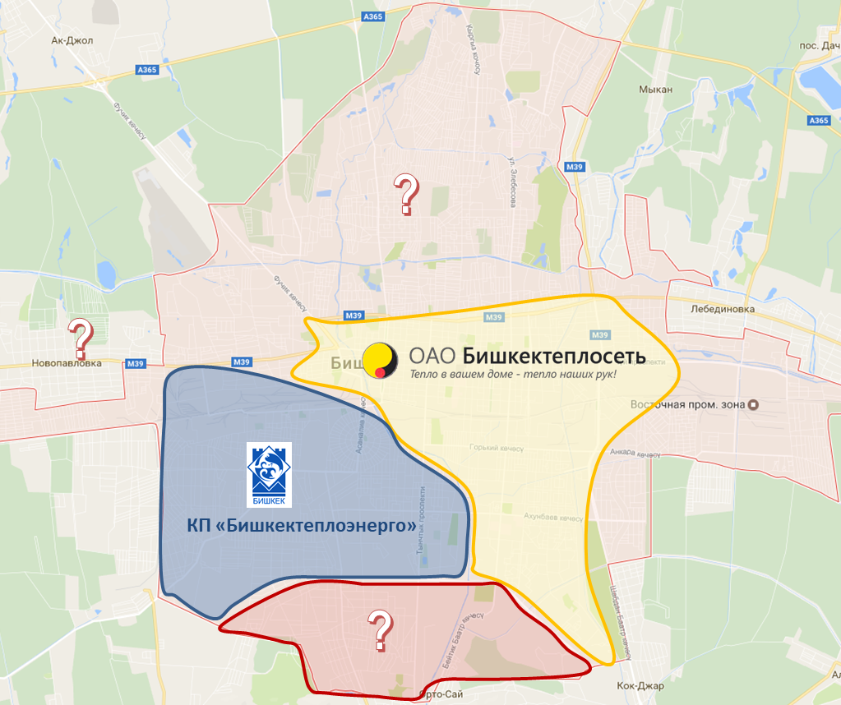



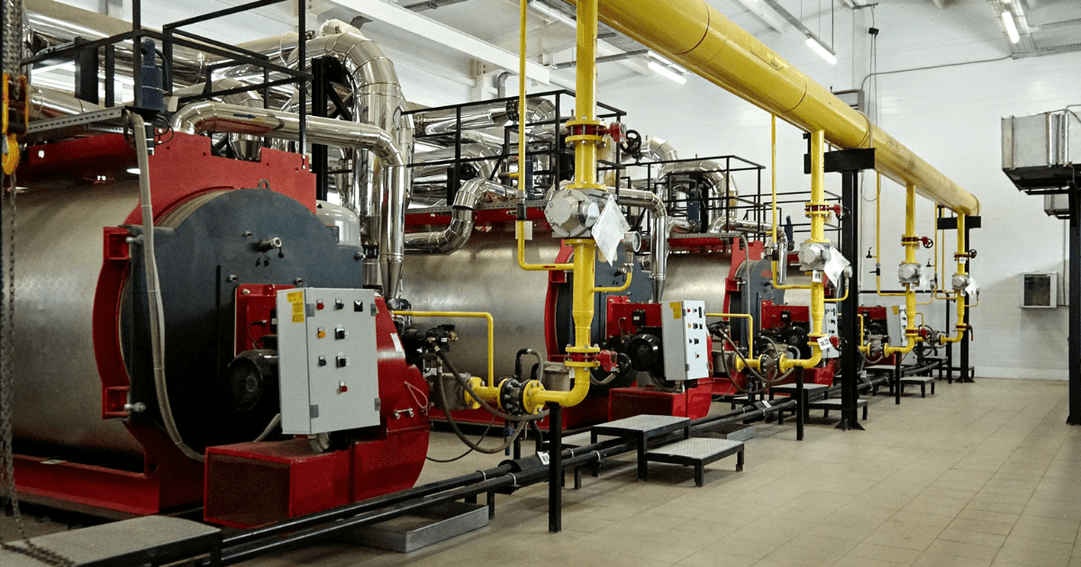
ЧАСТНЫЕ ТЕПЛОСНАБЖАЮЩИЕ ОРГАНИЗАЦИИ
ТЭЦ г. Бишкек
КП «Бишкектеплоэнерго»
ГУ «Кыргызтеплоэнерго»
КП «Токмок Жылуулук»
Наблюдается дефицит тепловой энергии (нет сетей в новых районах).
РЕШЕНИЕ:
с 2018 года + 24 частных теплоснабжающих организаций
Notes:
Саша

Slide 14
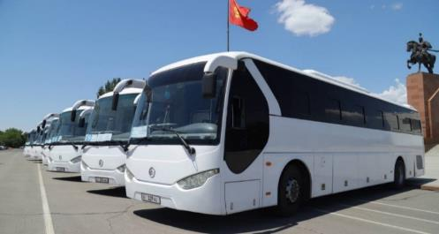
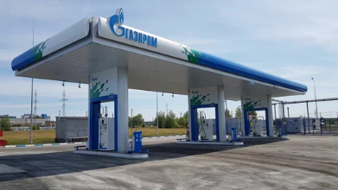
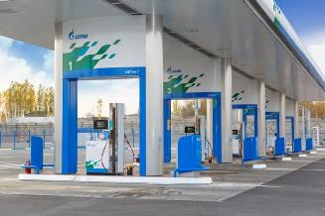
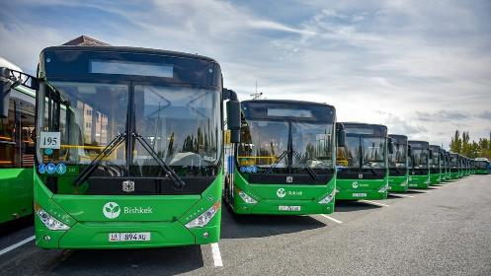
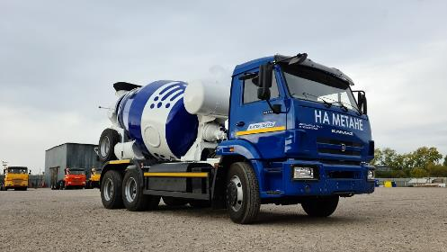
РЫНОК ГМТ
Категории | Факт | Прогноз
Автобусы (Муниципальный транспорт) | 1 500 | 2 500
Частный легковой транспорт | 4 500 | 6 000
Строительный и сельхоз транспорт | 1 000 | 1 500
в +25 раз
Notes:
Саша

Slide 15
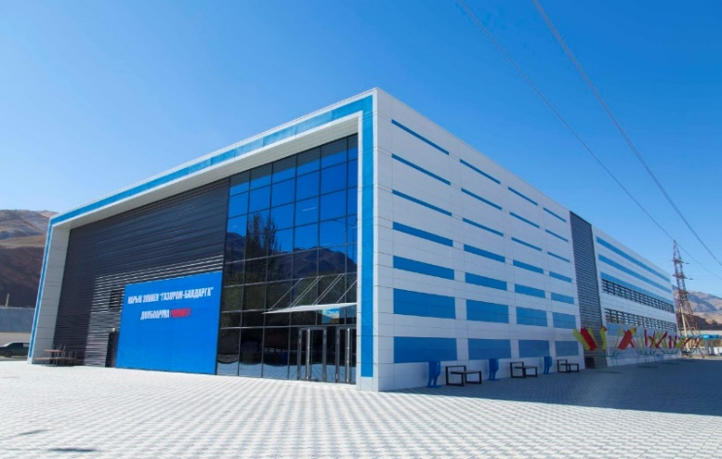
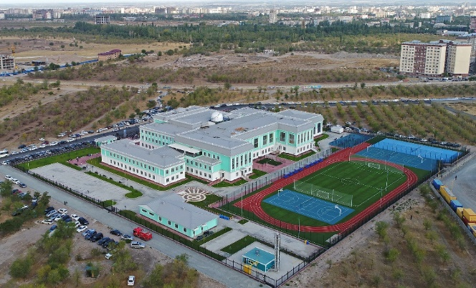
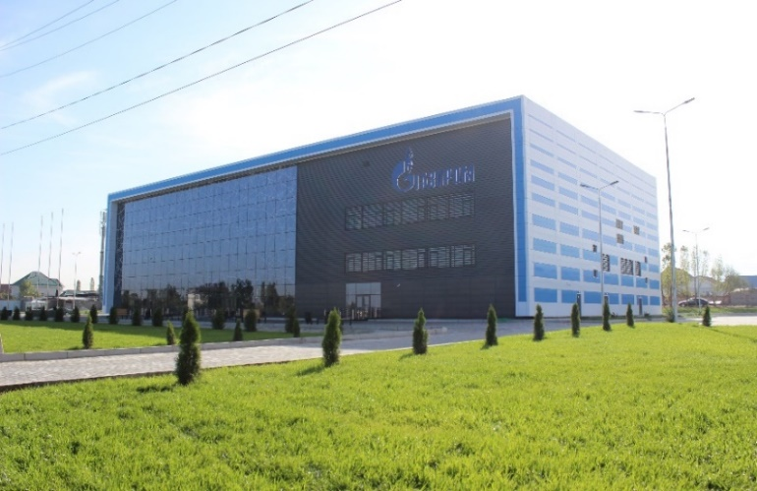
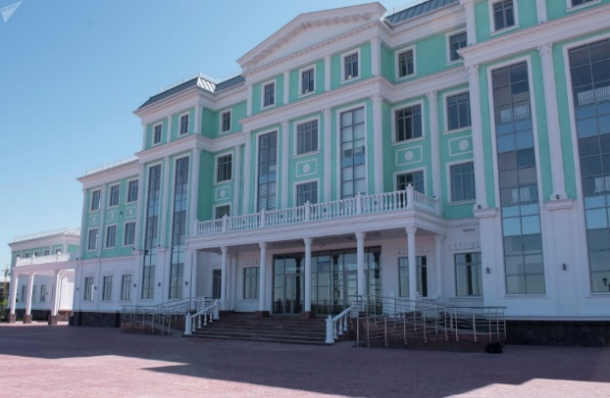
СОЦИАЛЬНАЯ ПОЛИТИКА
По итогам договоренностей между
Правительством Кыргызской Республики и ПАО «Газпром»:
9 физкультурно-оздоровительных комплексов
1 общеобразовательная школа
Количество учеников: свыше 900
Социальная программа:
- Детские дома, приюты;
- Общество блокадников Ленинграда, ветеранов ВОВ;
- Дома-интернаты для детей с ограниченными возможностями здоровья.
Сумма затрат на строительство социальных объектов составила 4 млрд. сомов и не входит в сумму инвестиций в газовую отрасль

Slide 16

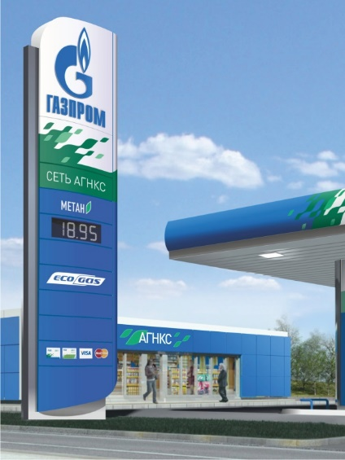
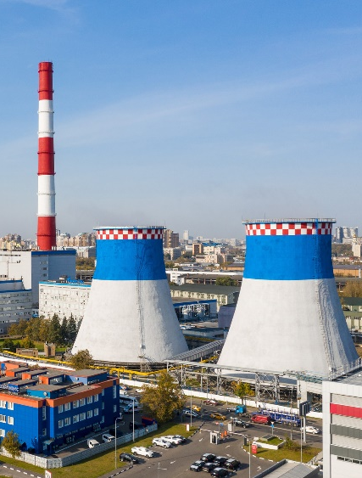
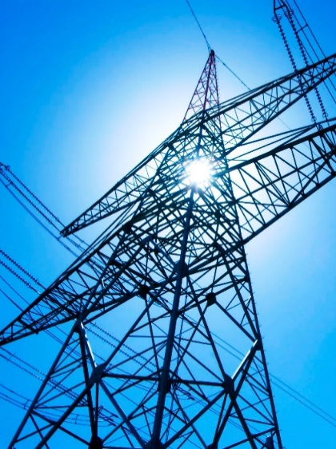
ПЕРСПЕКТИВЫ
Перспективное развитие:
Повышение уровня газификации страны до 60% к 2030 г.;
Увеличение реализации природного газа до 2,5-3 млрд. куб. м. к 2030 г.;
Перспективные проекты:
Развитие рынка газомоторного топлива (КПГ);
Строительство объектов теплоснабжения;
Строительство объектов энергоснабжения;
60%
2,5-3 млрд. м3

Slide 17
Спасибо за внимание !

